Slide 1
メディア論Ⅲ
第７講 教育利用
井上透 江添誠(岐阜女子大学）

Slide 2
第７講 教育利用
ねらい
教育機関での著作物の複製や公衆送信について説明できる。

Slide 3
第７講 教育利用
１ 教育機関での著作物の複製や公衆送信
学校における複製など（著作権法第35条）
教育を担任する者及び授業を受ける者は、授業の過程で利用するために、著作物を複製したり、公衆送信を行ったり、公の伝達をすることができる。 ただし、公衆送信（遠隔授業のための同時配信を除く）を行う場合には、教育機関の設置者は著作権者への補償金の支払いが必要。
利用できる条件
①営利を目的としない教育機関であること、②教師や児童生徒・学生が自ら複製を行うこと、③授業のために著作物を利用すること、④必要な限度内であること、⑤著作者の権利を不当に害しないこと,⑥慣行があるときは出所の明示をすることを理解する。

Slide 4
第７講 教育利用
2 授業目的公衆送信補償金制度
授業目的公衆送信補償金制度は、2018年5月の法改正で創設された制度。新型コロナウィルス感染症流行により1年前倒になり2020年度より実施され、2020年度は無償となる。
従来の著作権法では、学校等の教育機関における授業の過程で必要かつ適切な範囲で著作物等のコピー（複製）や遠隔合同授業における送信（公衆送信）を著作権者等の許諾を得ることなく、無償で行うことができます（いずれの場合も著作権者の利益を不当に害する利用は対象外です）。
この制度を運用するため、文化庁は一般社団法人授業目的公衆送信補償金等管理協会 SARTRASを設置しました。

Slide 5
第７講 教育利用

Slide 6
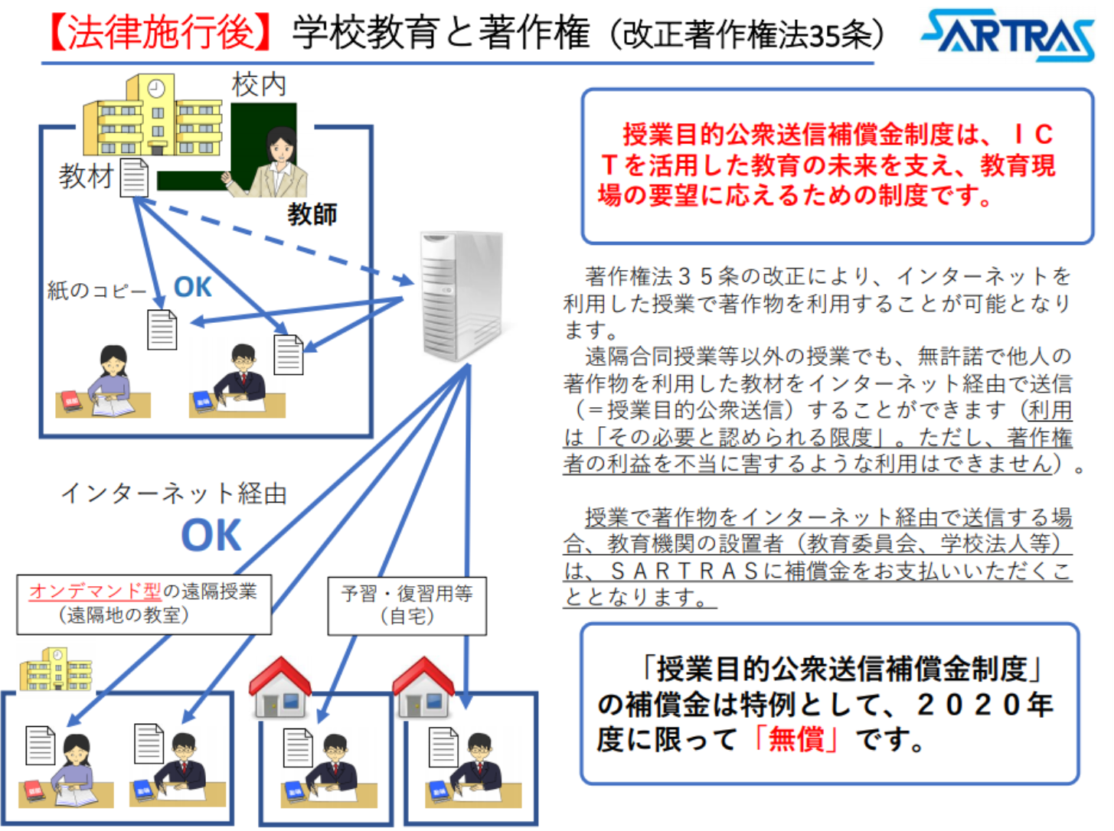
第７講 教育利用

Slide 7
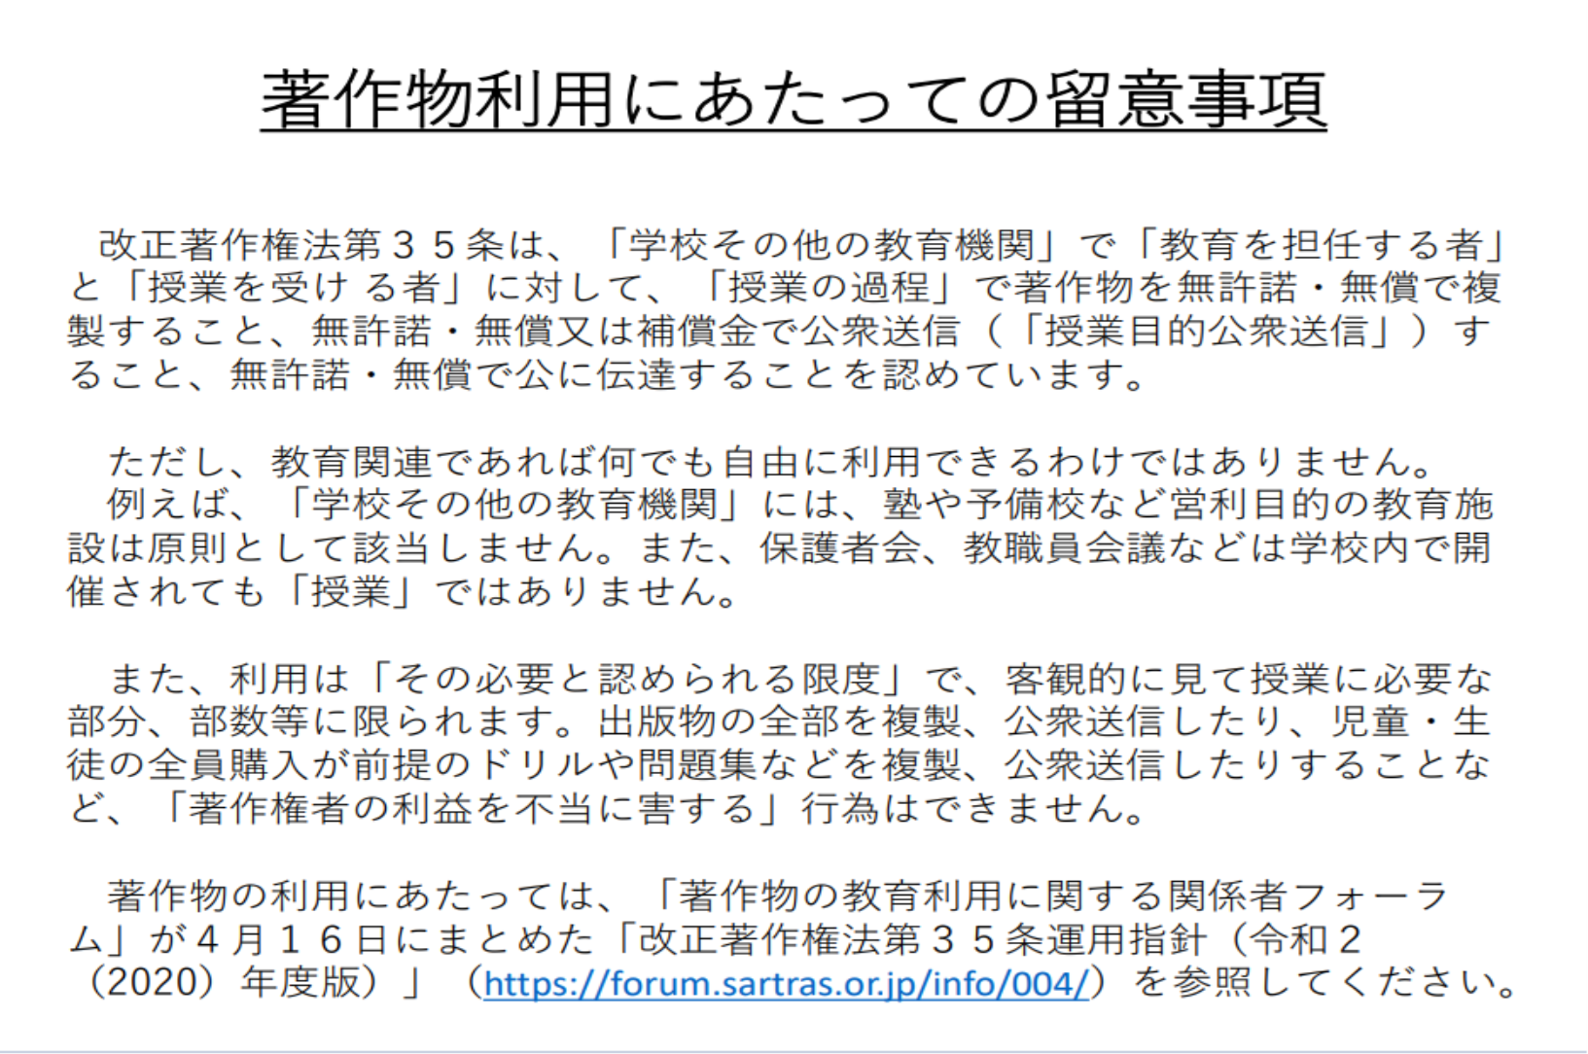
第７講 教育利用

Slide 8
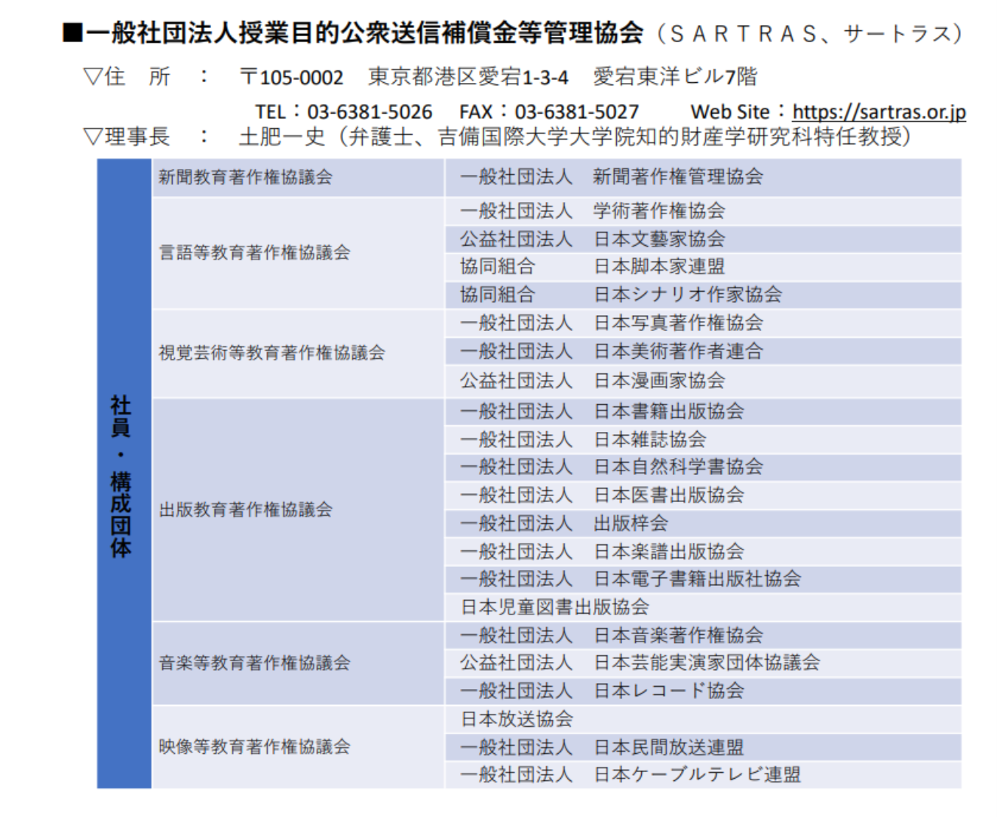
第７講 教育利用

Slide 9
第７講 教育利用
2.1 授業目的公衆送信補償金制度について
オンライン授業で公衆送信（インターネット）は自由？
（1）著作物の権利者の無許諾送信が可能
（2）権利者の利益を不当に害することは不可
出版物を改変することは困難と思われる。
テキストや教科書を購入しないで済む授業は不可
（3）必要とされる認められる限度
（4）補償金支払いと著作権の研修が不可欠
ガイドライン・FAQ等の読破https://forum.sartras.or.jp/info/004/

Slide 10
課 題
（１）利用できる６つの条件とは何ですか？
（２）授業目的公衆送信保証金制度と一般社団法
人授業目的公衆送信保証金等管理協会
(SARTRAS)とは何ですか？

